Slide 1

CHÚC CÁC CON CÓ MỘT NGÀY HỌC TẬP VUI TƯƠI!

Slide 2
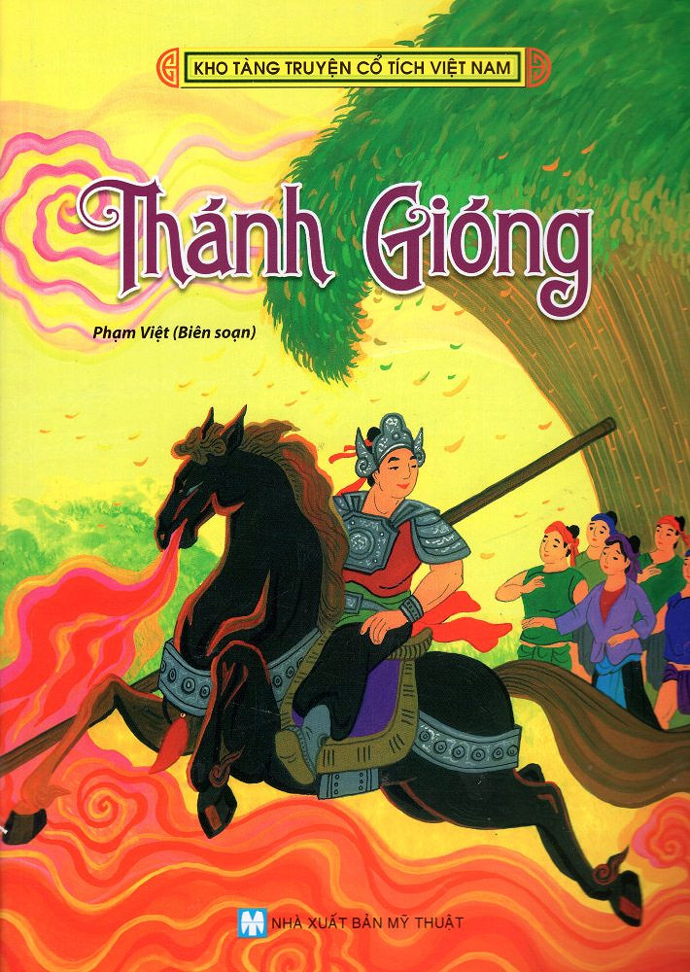

MIỀN CỔ TÍCH- SỰ TÍCH THÁNH GIÓNG

Slide 3



TIẾT 16: NÓI VÀ NGHE

Slide 4



PHIẾU ĐÁNH GIÁ THEO TIÊU CHÍ
Nhóm:……….
Tiêu chí | Mức độ
 | Chưa đạt | Đạt | Tốt
1. Chọn được câu chuyện hay, có ý nghĩa | Chưa có chuyện để kể. | Có chuyện để kể nhưng chưa hay. | Câu chuyện hay và ấn tượng.
2. Nội dung câu chuyện phong phú, hấp dẫn | ND sơ sài, chưa có đủ chi tiết để người nghe hiểu câu chuyện. | Có đủ chi tiết để hiểu người nghe hiểu được nội dung câu chuyện. | Nội dung câu chuyện phong phú và hấp dẫn.
3. Nói to, rõ ràng, truyền cảm. | Nói nhỏ, khó nghe; nói lắp, ngập ngừng… | Nói to nhưng đôi chỗ lặp lại hoặc ngập ngừng 1 vài câu. | Nói to, truyền cảm, hầu như không lặp lại hoặc ngập ngừng.
4. Sử dụng ngôn ngữ cơ thể phù hợp. | Điệu bộ thiếu tự tin, mắt chưa nhìn vào người nghe; nét mặt chưa biểu cảm hoặc biểu cảm không phù hợp. | Điệu bộ tự tin, mắt nhìn vào người nghe; nét mặt biểu cảm phù hợp với nội dung câu chuyện. | Điệu bộ rất tự tin, mắt nhìn vào người nghe; nét mặt sinh động.
5. Mở đầu và kết thúc hợp lí | Không chào hỏi/ và không có lời kết thúc bài nói. | Có chào hỏi/ và có lời kết thúc bài nói. | Chào hỏi/ và kết thúc bài nói một cách hấp dẫn.
TỔNG ĐIỂM: ………………../10 điểm

Slide 5
? Các con xem mục b SGK/30, để kể một truyền thuyết, cổ tích, con cần chú ý điều gì?

Slide 6
I. Yêu cầu:
Bám sát các sự kiện chính câu chuyện, có thể sáng tạo thêm chi tiết, hình ảnh, cách kết thúc truyện.
Phân biệt kể miệng với kể bằng bài viết, chú ý giọng kể, kết hợp với ngôn ngữ hình thể (cử chỉ, ánh mắt, nét mặt) phù hợp với nội dung câu chuyện.

Slide 7
II. Thực hành:
1.Các bước tiến hành hoạt động nói
Bước 1: Chuẩn bị
Bước 2: Tìm ý và lập dàn ý
Bước 3: Nói và nghe:
Bước 4: Kiểm tra và chỉnh sửa:
.

Slide 8
? Nêu yêu cầu của bước chuẩn bị?
? Nêu yêu cầu của bước tìm ý và lập dàn ý?

Slide 9
Bước 1: Chuẩn bị
- Đọc lại truyện
Bước 2: Tìm ý và lập dàn ý
- Xem lại dàn ý đã chuẩn bị, bổ sung và chỉnh sửa.
- Sắp xếp tranh ảnh….
- Chú ý kiểm tra các sự kiện chính, các yếu tố sáng tạo trong nội dung và cách kể lại câu chuyện.

Slide 10
? Nêu yêu cầu của bước nói và nghe?

Slide 11
Bước 3: Nói và nghe:
- Dựa vào dàn ý và thực hiện việc kể lại truyện.
- Chú ý đảm bảo nội dung và cách kể để truyện hấp dẫn, sinh động

Slide 12
? Người nói (kể) cần xem xét gì?
? Người nghe cần lưu ý gì?

Slide 13
Bước 4: Kiểm tra và chỉnh sửa:
* Người nói cần xem xét: nội dung, cách nói:
- Nội dung bài nói có đủ 3 phần: mở bài, thân bài, kết bài.
- Nội dung lời kể có gì sáng tạo.
- Giọng kể có truyền cảm, điệu bộ…phù hợp với câu chuyện.
* Người nghe cần lưu ý:
Hiểu và nắm được nội dung chính của câu chuyện.
- Thái độ nghiêm túc, tập trung khi nghe bạn kể.

Slide 14
TRƯỚC KHI NÓI
1. Chuẩn bị nội dung
- Xác định mục đích nói và người nghe.
2. Tập luyện
- Tập nói một mình.
- Tập nói trước nhóm.

Slide 15
* KHI NÓI
Yêu cầu nói:
+ Nói đúng mục đích (kể lại một truyện truyền thuyết hoặc cổ tích).
+ Nội dung nói : có mở đầu, có kết thúc hợp lí, có sáng tạo.
+ Nói to, rõ ràng, truyền cảm.
+ Điệu bộ, cử chỉ, nét mặt, ánh mắt… phù hợp.

Slide 16
* KHI NGHE
Yêu cầu nghe:
+Hiểu và nắm được nội dung chính của câu chuyện.
+ Thái độ nghiêm túc, tập trung khi nghe kể.
+ Biết đánh giá, nhận xét ưu, nhược điểm của người nói

Slide 17
III. Luyện tập
1. Kể truyền thuyết Thánh Gióng.

Slide 18



Đề bài: Kể lại truyền thuyết Thánh Gióng.
KẾT BÀI
Nêu cảm nghĩ của em về truyện, về nhân vật chính Thánh Gióng.
THÂN BÀI
Kể bằng lời văn của mình theo trình tự sau:
+ Hoàn cảnh ra đời khác thường của Gióng.
+ Gióng xin đi đánh giặc và lớn nhanh như thổi.
+ Gióng ra trận đánh giặc.
+ Giặc tan, Gióng cưỡi ngựa sắt bay về trời.
+ Vua (và nhân dân) ghi nhớ công của Gióng.
+ Gióng còn để lại nhiều dấu tích.
MỞ BÀI
-Giới thiệu truyện “Thánh Gióng”.

Slide 19
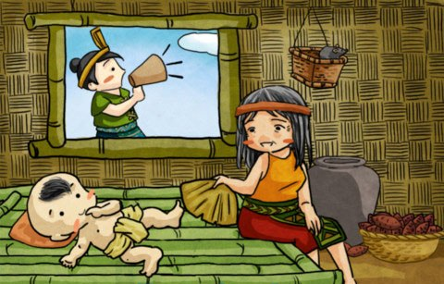
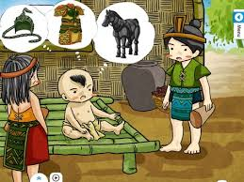
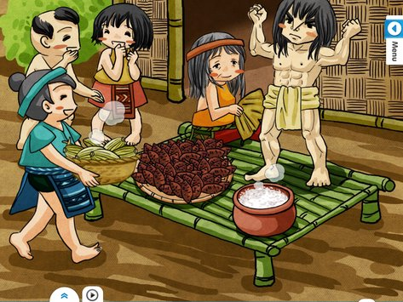
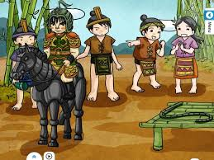
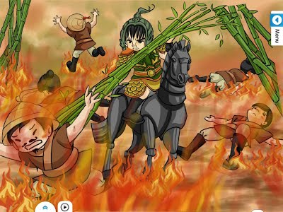
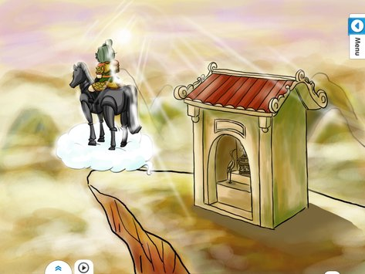
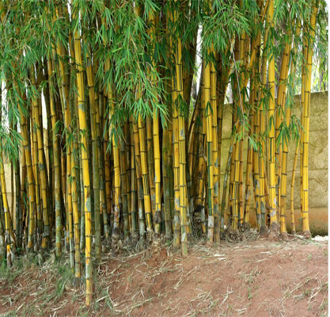
? Kể truyền thuyết Thánh Gióng?
1
2
3
Sự ra đời của Gióng
Gióng biết nói và nhận trách nhiệm đánh giặc
Gióng lớn nhanh như thổi, vươn vai thành tráng sĩ
4
6
5
Gióng cưỡi ngựa sắt, cầm roi sắt đi đánh giặc
Gióng đánh tan giặc Ân
Gióng lên núi, cởi bỏ áo giáp sắt bay về trời
Những dấu
tích còn lại
Những dấu
tích còn lại
7
8

Slide 20
2. Kể lại truyện “Thạch Sanh”

Slide 21
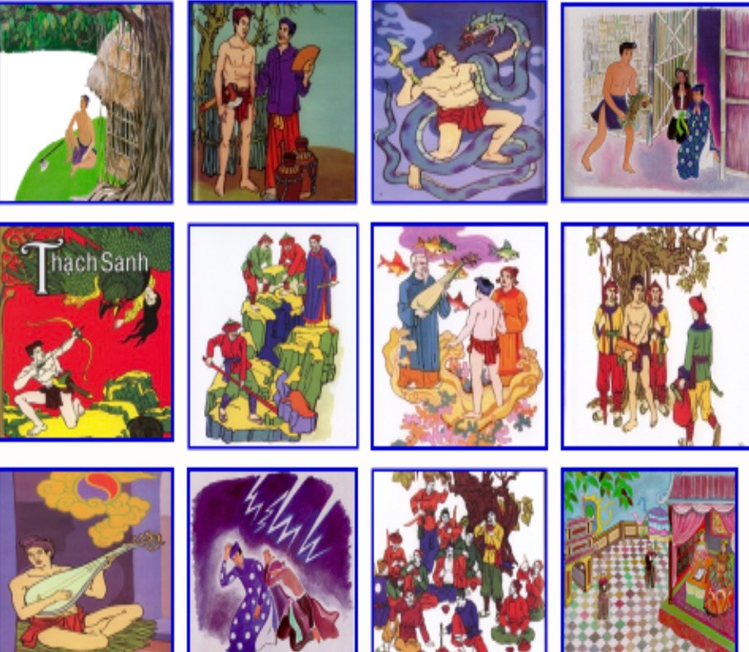
? Kể truyện Thạch Sanh?

Slide 22






Slide 23

PHIẾU ĐÁNH GIÁ THEO TIÊU CHÍ
Nhóm:……….
Tiêu chí | Mức độ
 | Chưa đạt | Đạt | Tốt
1. Chọn được câu chuyện hay, có ý nghĩa | Chưa có chuyện để kể. | Có chuyện để kể nhưng chưa hay. | Câu chuyện hay và ấn tượng.
2. Nội dung câu chuyện phong phú, hấp dẫn | ND sơ sài, chưa có đủ chi tiết để người nghe hiểu câu chuyện. | Có đủ chi tiết để hiểu người nghe hiểu được nội dung câu chuyện. | Nội dung câu chuyện phong phú và hấp dẫn.
3. Nói to, rõ ràng, truyền cảm. | Nói nhỏ, khó nghe; nói lắp, ngập ngừng… | Nói to nhưng đôi chỗ lặp lại hoặc ngập ngừng 1 vài câu. | Nói to, truyền cảm, hầu như không lặp lại hoặc ngập ngừng.
4. Sử dụng ngôn ngữ cơ thể phù hợp. | Điệu bộ thiếu tự tin, mắt chưa nhìn vào người nghe; nét mặt chưa biểu cảm hoặc biểu cảm không phù hợp. | Điệu bộ tự tin, mắt nhìn vào người nghe; nét mặt biểu cảm phù hợp với nội dung câu chuyện. | Điệu bộ rất tự tin, mắt nhìn vào người nghe; nét mặt sinh động.
5. Mở đầu và kết thúc hợp lí | Không chào hỏi/ và không có lời kết thúc bài nói. | Có chào hỏi/ và có lời kết thúc bài nói. | Chào hỏi/ và kết thúc bài nói một cách hấp dẫn.
TỔNG ĐIỂM: ………………../10 điểm

Slide 24
Kiểm tra Ngữ văn 15 phút
Câu 1: Trình bày ý nghĩa của một chi tiết mà con thích nhất trong truyện “ Thánh Gióng” ( đoạn văn khoảng 5 câu)
Câu 2: Trình bày ý nghĩa của một chi tiết mà con thích nhất trong truyện “ Thạch Sanh” ( đoạn văn khoảng 5 câu)

Slide 25
SOẠN BÀI CHO TIẾT 17,18
* Đọc hiểu văn bản: À ơi tay mẹ
- Trả lời câu hỏi phần 1. Chuẩn bị; Phần 2. Đọc hiểu vào vở soạn Ngữ văn.

